Slide 1

Предложения по сотрудничеству в рамках программы АТОМ-СНГ
КТМ
Разработка и реализация совместной программы научных исследований на токамаке КТМ
Заседание совместной рабочей группы (РГ КТМ),
14 ноября 2012 г., Алматы

Slide 2
Место токамака КТМ в мировой программе освоения термоядерной энергетики
Токамак КТМ – единственный в мире специализированный токамак, который предоставит широкие возможности исследований и испытаний материалов первой стенки и внутрикамерных компонентов в диапазоне реакторных нагрузок от 0,5 до 5 МВт/м² и на приемной пластины дивертора реактора в диапазоне от 2 до 20 МВт/м².
Токамак КТМ, обладая уникальными физическими характеристиками, позволит провести актуальные плазмофизические исследования компактных магнитных конфигураций, что откроет возможности создания экономичных гибридных (синтез-деление) и термоядерных (синтез) реакторов.

Slide 3
Задачи проекта КТМ
Создание уникальной исследовательской и испытательной базы для разработки материалов и соответствующих технологий термоядерных реакторов, а также узлов и элементов реакторных камер;
Отработка высокоресурсных конструкций дивертора и первой стенки, режимов ВЧ-нагрева и генерации неиндуктивного тока в интересах ИТЭР и ДЭМО;
Исследования принципиальных плазмофизических характеристик компактных токамаков как термоядерной составляющей гибридных реакторов для наработки искусственного ядерного топлива, утилизации долгоживущих высокоактивных отходов ядерной энергетики деления и, возможно, для производства электроэнергии в подкритических системах;
Организация международной лаборатории, как центра международного сотрудничества с Россией, Украиной, Республикой Беларусь, ЕС, США, Японией, Китаем и Южной Кореей.

Slide 4
Обоснование необходимости совместной программы исследований материалов ТЯР в рамках Программы АТОМ-СНГ
Создание экономичного и безопасного термоядерного реактора требует разработки специальных конструкционных материалов для первой стенки и бланкета, для компонент, работающих в условиях высоких тепловых потоков, для сверхпроводящих магнитов, систем нагрева плазмы и др.
Основная задача исследований в этом направлении – это подбор и испытание материалов и их соединений, имеющих максимальное сопротивление к нейтронным повреждениям и совместимых с теплоносителями и требованиями по радиационной безопасности.

Slide 5
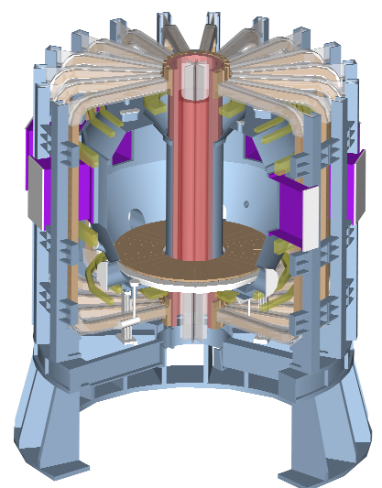
Основные параметры КТМ
Большой радиус плазмы 0,9 м
Малый радиус плазмы 0,45 м
Аспектное отношение А 2
Удлинение плазмы К₉₅ 1,7
Тороидальное магнитное
поле на оси В_{то} 1
Ток плазмы 750 кА
Длительность тока 5 с
Мощность ВЧ-нагрева 5-7МВт
Мощность тепловой нагрузки
на приемные диверторные
пластины 2 –20 МВт/м2
Плотность плазмы, n (3-5)10¹⁹ m ^{–3}
^{Температура плазмы, Т} (1.5-3) кэВ
Мощность потоков плазмы на диверторные пластины регулируется:
    расстоянием от х-точки сепаратрисы до диверторных пластин;
    углом наклона диверторных пластин к оси токамака;
    cвипированием х-точки сепаратрисы при помощи дополнительной полоидальной обмотки.
Общий вид установки КТМ

Slide 6
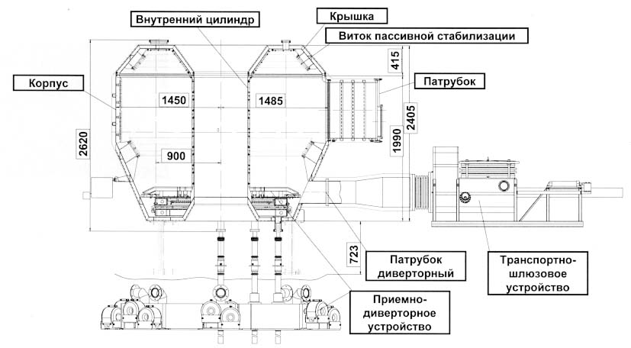
Вакуумная камера КТМ
Внешний цилиндр ВК
Крышка ВК
Катушки пассивной стабилизации
Экваториальный патрубок
Откачка ПДУ
ТШУТШУdevice
ПДУПДУ

Slide 7
Вакуумная камера КТМ
В нижней части камеры расположено 3 горизонтальных патрубка проходным сечением 350мм для загрузки пластин дивертора, диагностик диверторной области, дополнительного вакуумирования диверторной области, а также 4 патрубка Ду 80 для диагностик диверторной области.
В экваториальной плоскости камера имеет 10 прямоугольных патрубков проходным сечением 760×360 мм и длиной 700 мм.

Slide 8
Основные характеристики вакууммной камеры КТМ
Объем камеры | m3 | 13,5
Площадь поверхности | m2 | 33
Вес камеры с крышкой, трубопроводами и дивертором | t | 12,5
Материал – нержавеющая сталь |  | 08Cr18Ni12Ti
Электросопротивление в тороидальном направлении при 20°C | μΩ | 86
Температура прогрева | °C | 200±10
Активная составляющая мощности системы прогрева | kW | 45

Slide 9
Электромагнитная система КТМ
Электромагнитная система токамака КТМ состоит из обмоток тороидального поля, центрального соленоида и обмоток полоидальных полей и предназначена для создания магнитных полей обеспечивающих устойчивость и равновесие торроидального плазменного шнура. Магнитная система установки КТМ должна обеспечить на большом радиусе плазмы R = 0,9 м тороидальное магнитное поле Вθ = 1 Тл, подъем и поддержание тока плазмы Ipl = 0,75 МА в течение ~ 5 с, а также заданное положение Х-точки в вакуумной камере.

Slide 10
Подвижное диверторное устройство (ПДУ) и транспортно-шлюзовое устройство (ТШУ) токамака КТМ
Подвижное приемно-диверторное устройство ( ПДУ) обеспечивает позиционирование по вертикали и углу и замену всех диверторных пластин через шлюз. Сменные элементы ПДУ подаются в зону загрузки-выгрузки за счет вертикальной подачи и поворота блока сменных элементов в горизонтальной плоскости. ТШУ рассчитано на не менее чем 2000 циклов срабатывания без нарушения работоспособности. ТШУ имеет внутренний люк, соединяющий его с вакуумным объемом камеры и внешний люк, соединяющий его с атмосферой. Внутренний люк имеет механизм дистанционного открытия-закрытия с гидроприводом.

Slide 11
Технические характеристики ПДУ
Наименование | Размеры | Объем
Количество сменных элементов | n | 24
Внутренний радиус блока элементов | R (mm) | 540
Наружный радиус блока элементов | R (mm) | 1015
Ширина сменного блока (max) | B (mm) | 230
Ход вертикальной подачи | H (mm) | 60
Угол поворота блока элементов в горизонтальной плоскости | ω( ° ) | 360
Количество полномасштабных циклов разряда плаз­мы | ---- | 20000
Количество срывов тока плазмы | ---- | 1000
Периодичность работы | Циклов/час | 5

Slide 12
Система дополнительного нагрева плазмы КТМ
Для дополнительного нагрева предлагается использовать систему ИЦР-нагрева плазмы.
Система ВЧ-нагрева предназначена для ввода дополнительной мощности в плазму при разряде и служит для увеличения температуры плазмы и тепловых потоков в SOL и диверторный объем.
Основные элементы : ВЧ антенны, система генерации и передачи на антенны ВЧ-мощности, источники анодного и катодного питания, система охлаждения анодов и сеток мощных генераторных триодов, системы генерации, подсистемы контроля поглощенной в плазме ВЧ-мощности. Система обладает следующими параметрами:
- выходная мощность - 4×2 МВт;
- рабочая частота - 13±1 МГц;
- длительность импульса ≤ 5 с;
-

Slide 13
Система физических диагностик
Диагностики первой очереди ( будут использоваться при проведении физического пуска) : система магнитных зондов, обзорный болометр и многоканальный монитор излучений (измерение радиационных потерь), бессбойный интерферометр среднехордовой плотности и двухчастотный импульсный рефлектометр (измерение плотности и градиента плотности), обзорный спектрометр и монохроматор (переход L→H режим, контроль примесей), скоростная видеокамера.

Slide 14
Система физических диагностик
Диагностики второй очереди: многоканальный бессбойный интерферометр, импульсный рефлектометр с перестраиваемой частотой (профиль плотности плазмы), спектрометр высокого разрешения (контроль ионной температуры), многоканальный рентгеновский спектрометр (измерение профиля электронной температуры), ИK-пирометр и 4-х канальный детектор ИК диапазона, ленгмюровские зонды (диагностика скреп-слоя) и др.

Slide 15
Система автоматизации
Предназначена для обеспечения контроля и управления технологическими процессами основных и вспомогательных систем токамака во всех режимах его работы: режим текущей эксплуатации, предпусковой режим, пусковой режим, послепусковой режим.
САЭ служит для сбора, измерения, обработки, архивации и представления диагностической и технологической информации при подготовке к экспериментам и по их окончанию, для синхронизации работы установки и защиты оборудования от выхода из строя в нештатных ситуациях.

Slide 16
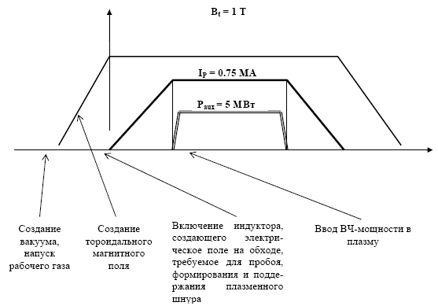
Сценарий и режимы работы КТМ.

Slide 17
Подготовка ВК к проведению экспериментов
Осуществляется за счет следующих технологических систем:
Омического и индукционного прогрева
Плазменный прогрев вакуумной камеры
Тлеющего разряда и боронизации вакуумной камеры
Предионизации плазмы

Slide 18
Расчёт начальной стадии разряда по коду TRANSMAK
Пробой и старт разряда инициируется вблизи внешней стенки вакуумной камеры. Область пробоя имеет вид тора квазикруглого сечения с R_{о} = 1.1 м и а_{о} = 0.2 м, а напряжение пробоя 8 В. Электрическое поле в зоне пробоя достигает Е ~ 1.2 В/м, тороидальное магнитное поле B_{t} ~ 0.8 Тл. Требуемое для пробоя давление газа р_{о} ~ 2 мПа. Мощность вводимого для предионизации и поддержания ионизационного состояния плазмы (СВЧ-излучения) должна составлять 150-200 кВт.

Slide 19
Режим омического нагрева плазмы
Переход от лимитерной конфигурации к диверторной происходит после касания плазмы внутреннего обвода вакуумной камеры при этом малый радиус достигает ∼ 46 см.
Средние температуры электронов и ионов в плазме к моменту выхода тока на плато составляют соответственно – 380 эВ и 330 эВ, в центре плазмы температуры около 950 эВ и 780 эВ, соответственно.
Длительность плазмы 1 сек., мощность омического нагрева ∼ 1 МВт

Slide 20
Предполагаемые для исследования в КТМ материалы, обращенные к плазме.
Графиты FP-479 (Германия),РГ-Т, МПГ-8, CFC и др.
Вольфрам
Молибден
Бериллий
Макет 1-ой стенки (Ве-Сu сплав-SS IG)
Макет литиевого дивертора на основе капиллярно-пористой системы(КПС)

Slide 21
Условия работы материала дивертора КТМ
Максимальный перепад температур на графите (564°), максимальная температура обращенной к плазме поверхности графитового покрытия 1440°С получены для максимально возможной тепловой нагрузки, что соответствует q_{max} = 11,56 МВт/м².
В стационарном режиме горения плазмы вся мощность, идущая на поддержание средней температуры выше 10⁷К идет на стенку и в диверторную область в соотношении 30 и 70%.
При уровне мощности в плазме P_{aux} = 5 МВт, на первой стенке выделяется 1.5 МВт, на внешней части дивертора – 2.8 МВт, на внутренней – 0.7 МВт, при этом удельный поток на пластины дивертора -12 МВт/м²

Slide 22
Параметры плазмы
Ток плазмы I_{p}, МА ≤0.75
Концентрация плазмы на плато разряда n_{e}, 0.510²⁰м⁻³
^{Температура плазмы, Т} (1.5-3) кэВ
Мощность тепловой нагрузки
на пластины ПДУ 2 –20 МВт/м2
Переход из лимитерной в диверторную конфигурацию происходит при значении плазменного тока ∼ 90% от значения тока на плато, т.е. при токе 700 кА.

Slide 23
Основные объекты и системы
стендового комплекса КТМ
(желтое –работы выполнены, белое – в стадии выполнения)
Площадка
комплекса
с инженерными
системами
Здание КТМ
Лабораторный
корпус
с пультовой
Здание блока
электротехнических
устройств
Подстанция
КТМ 220/10 кВ
Системы
физических
и технологических
диагностик
Воздушная линия
электропередачи
220 кВ, L = 17 км
Транспортно-
перегрузочное
оборудование
Подстанция
ПС №51
Установка КТМ
Системы
прогрева и
кондиционирования
вакуумной камеры
Подстанция
ПС №53
Система
ВЧ-нагрева
плазмы
Система
технологического
охлаждения
Система
вакуумирования
и газонапуска
Система
автоматизации
эксперимента
Система
электропитания
токамака
Система
технологического
охлаждения

Slide 24

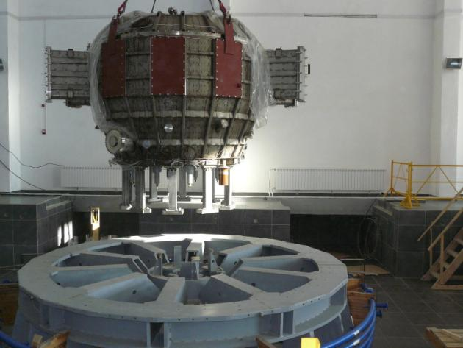
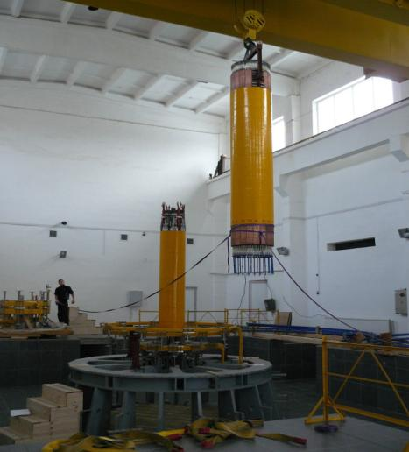
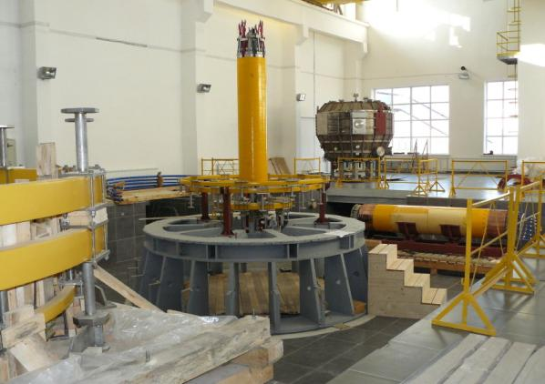
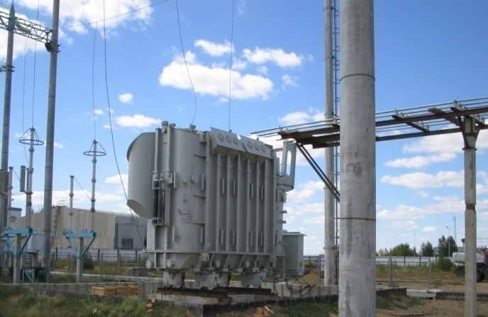
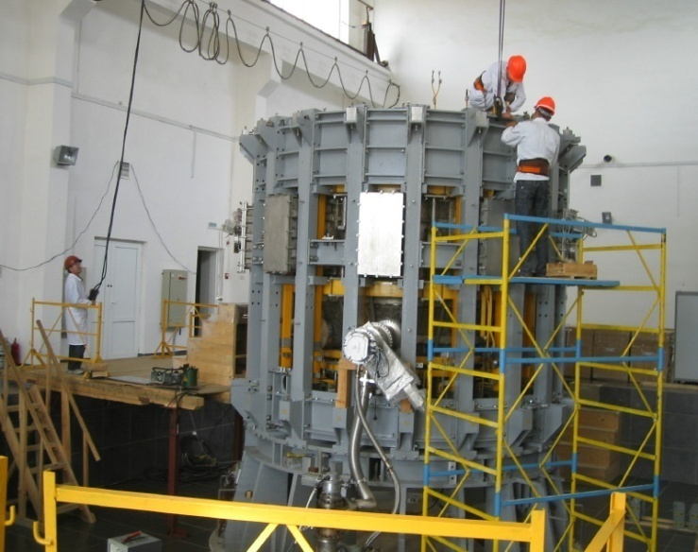
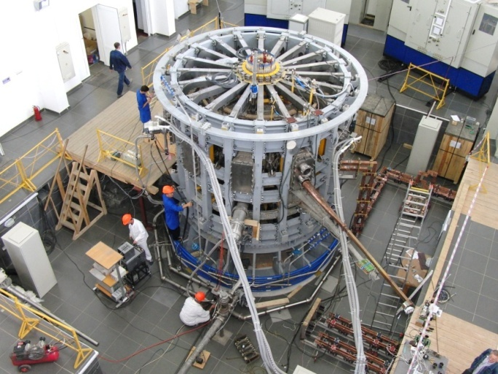
ПНР и монтаж токамака КТМ
КТМ
Вакуумная камера
Центральный соленоид
Основание токамака
Система внешнего электроснабжения КТМ
Процесс монтажа
Пуско-наладочные работы

Slide 25
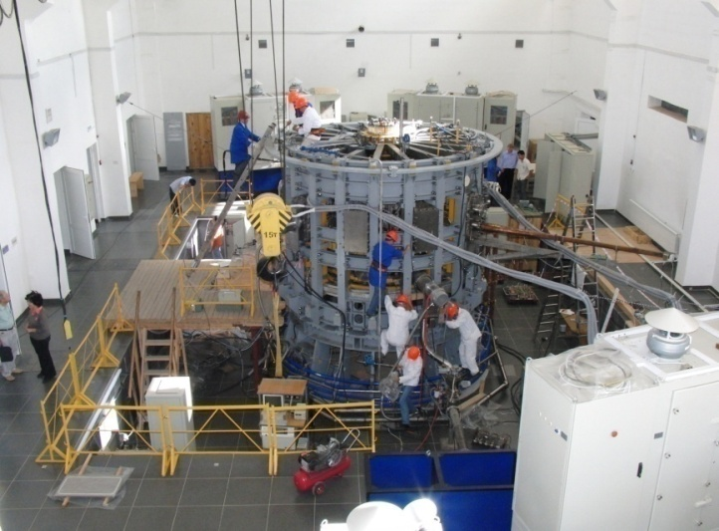
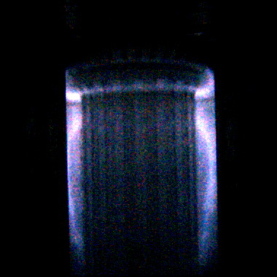
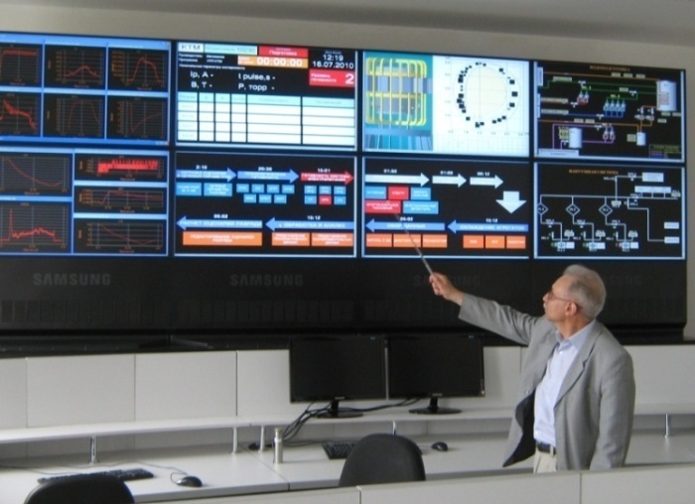
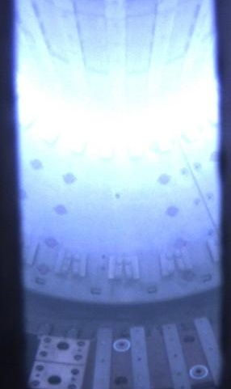
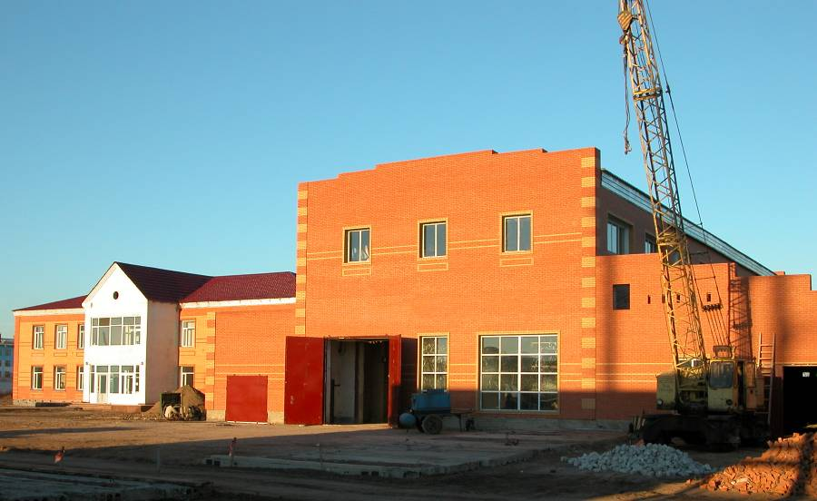
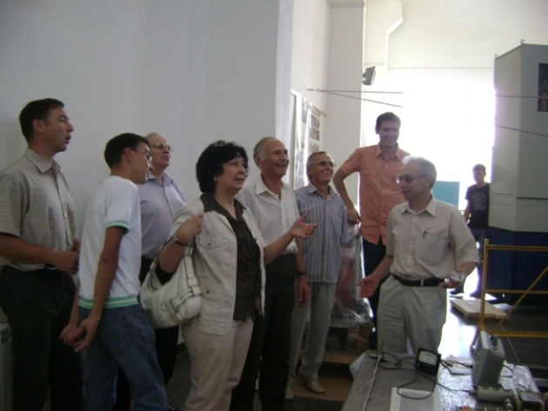
Пробный пуск токамака КТМ
Запуск системы предионизации плазмы – 20 августа 2010 года
05 сентября 2010 года проведен пробный запуск токамака КТМ, на котором в вакуумной камере КТМ был получен в течение 40 мс плазменный шнур с максимальным током 25 кА – «первая плазма»

Slide 26



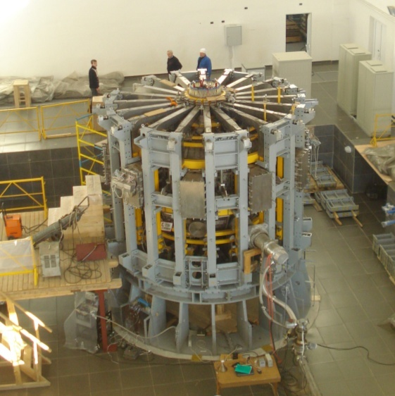






Международная кооперация по КТМ
  Евросоюз
  Россия
  Межправительственное соглашение
  РК – ЕВРАТОМ по УТС (2002)
  Координационный комитет РК – ЕС
  Проекты МНТЦ
  Создание «Клуба пользователей КТМ»
  Казахстан
  Комплексная программа работ РК – РФ (2006,2011)
  Совместная рабочая группа по КТМ
  Испания
  Япония
  Меморандум о сотрудничестве
  CIEMAT – НЯЦ (2008)
  Участие в разработке программы НИР
  Совместное использование КТМ
  Планируются стажировки специалистов ИАЭ
  Меморандум
  о сотрудничестве
  JAEA – НЯЦ (2007)
  Координационный комитет
  Стажировка молодых специалистов ИАЭ
  на JT-60
  Проекты МНТЦ
  КТМ
  Великобритания
  Ознакомление с опытом совместного использования странами ЕС токамака JET
  Определены области сотрудничества по работам на токамаках JET, MAST и КТМ
  По программе CNCP:
    Обучение менеджеров
    Обучение английскому языку
    Стажировки молодых специалистов
  Италия
  Германия, США
  Меморандум о сотрудничестве НЯЦ – ENEA (2010)
  Стажировки на FTU
  Обсуждается программа совместных работ с KIT (Карлсруэ) и Принстонской Национальной Лабораторией ,PPPL (NSTX)

Slide 27
Потенциальные участники в рамках Программы совместных работ
АТОМ-СНГ
Россия -НИЦ «Курчатовский институт», Институт Физики Токамаков НИЦ КИ, ФГУП «НИИЭФА им. Д.В. Ефремова» ,
«ГНЦ РФ ТРИНИТИ», ОАО «ВНИИНМ» , ОАО «Красная Звезда»,ОАО, НИКИЭТ, Томский политехнический Университет, ТОО ТОМИУС, НЯУ (МИФИ), ФТИ им.Иоффе, Институт проблем управления им. В.А. Трапезникова РАН
Казахстан – НЯЦ РК, ИАЭ и ИЯФ НЯЦ РК, КазНУ им. аль-Фараби, НИИЭТФ КазНУ, Промэнергопроект.
Сформирована и подписана программа (основные этапы) совместных научных работ между НИЦ Курчатовский институт РФ и Национальным Ядерным Центром РК

Slide 28
Потенциальные участники и цель программы совместных работ АТОМ-СНГ
Украина - поданы со стороны Украины предложения по сотрудничеству с КТМ в Академию наук Украины для дальнейшего включения их в план сотрудничества в рамках программ СНГ.
1. Институт физики плазмы Национального научного центра «Харьковский институт физики и технологий». Области сотрудничества – взаимодействие плазма-стенка, испытания новых материалов на торсатроне Ураган 3М и КТМ.
2. Львовский Политехнический Университет. Области сотрудничества – создание новых диагностических методов и систем измерения параметров.
Республика Беларусь - ГНУ «ОИЭЯИ-Сосны» НАН Белоруссии
Основной целью совместной программы исследований является обеспечение максимальной интеграции казахстанских, российских и украинских исследований по термоядерному материаловедению и физике плазмы с привлечением в дальнейшем других государств СНГ, например, Республики Беларусь (ГНУ «ОИЭЯИ-Сосны» НАН Белоруссии) в международную программу исследований по созданию термоядерных реакторов, включая решение практических задач в поддержку международного проекта ИТЭР.

Slide 29
Коалиция государств участников СНГ - Клуб пользователей КТМ
Задачи –продвижение исследований по термоядерному синтезу и технологиям, основываясь на международном сотрудничестве и совместном использовании токамаков России, ЕС, Японии, США и Казахстана (KTM, JET, MAST,FTU, JT-60U,T-10,T-11,GLOBUS M, TJ-II, NSTX,DIII-D и др.)
Области сотрудничества:
физика токамаков и физика плазмы в диверторной области,
изучение и тестирование конструкционных материалов, обращенных к плазме,
отработка высокоресурсных конструкций дивертора и первой стенки, режимов ВЧ-нагрева и генерации неиндуктивного тока в интересах проектов ИТЭР и ДЭМО;
литиевые и другие инновационные технологии,
создание основ инновационной энергетики на базе управляемого термоядерного синтеза,
совместная разработка проектов, технических решений, новых технологий, соответствующих взаимному интересу членов КП КТМ,
другие области в рамках взаимных интересов.

Slide 30
Клуб пользователей КТМ
Механизм реализации:
Исполнительный комитет – представители организаций, членов КП КТМ -орган управления
Международный научно-технический совет КП КТМ
Совместная программа научных работ
Обязанности членов клуба пользователей КТМ:
Участие в совместных совещаниях и МНТС
Выполнение работ в соответствии с утвержденной программой НИР
Финансирование КП КТМ: финансирование за счет бюджетных средств стран-участниц,
в случае необходимости может быть образован Фонд КП КТМ.
Принимающая сторона (КТМ) обязуется предоставить рабочее место с доступом к компьютеру и интернету, обеспечивает проживание специалистам других стран- участникам КП КТМ, время для работы на КТМ в соответствии с предварительно согласованной программой НИР.
Специалисты, командированные на КТМ , обеспечивают финансирование поездки, имеют возможности временного ввоза оборудования и образцов для проведения исследований.

Slide 31
Коалиция государств участников СНГ - Клуб пользователей КТМ
Формы сотрудничества:
обмен информацией
организация совместных конференций и семинаров
направление ученых, инженеров и технических экспертов для работы на комплексе КТМ по совместной программе и участие специалистов КТМ в работах на токамаках стран-участниц клуба пользователей КТМ.
обмен образцами, материалами, оборудованием и программным обеспечением внутри клуба пользователей КТМ
проведение совместных научных исследований
совместные публикации.
ЕВРАТОМ поддержал создание Клуба Пользователей КТМ.
Поддержка КП КТМ отражена также в Меморандумах, подписанных в рамках Соглашения ЕВРАТОМ-РК по УТС, с Европейскими научными центрами CIEMAT и ENEA.

Slide 32
Предложение по сотрудничеству в рамках программы АТОМ-СНГ
Для разработки международной программы научных исследований на специализированном материаловедческом токамаке КТМ создана международная рабочая группа Комиссии Атом-СНГ и, далее, для реализации Программы -создание Международного научно-технического совета из представители организаций, членов Программы -Клуба Пользователей КТМ ( КП КТМ).
Основной целью совместной программы исследований является обеспечение максимальной интеграции исследований по термоядерному материаловедению и физике плазмы ученых и специалистов из стран СНГ в международную программу исследований по созданию термоядерных реакторов, включая решение практических задач в поддержку международного проекта ИТЭР.

